Slide 2
التربيع الزهري Aestivation:
بعرف ترتيب السبلات والبتلات على المحور الزهري باسم التربيع الزهري , وهو يتخذ عدة أوضاع كما يلي :

Slide 3
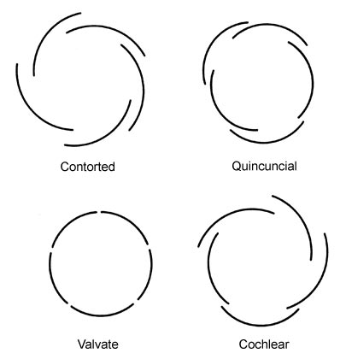
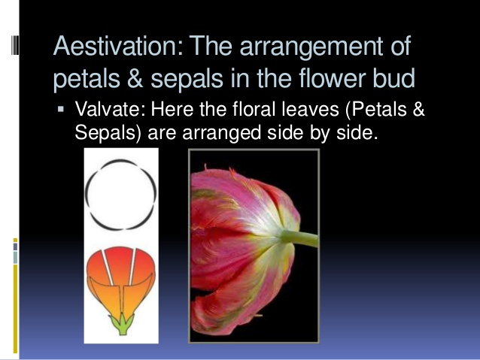
ترتيب مصراعي Valvate:
وفيه تخرج السبلات او البتلات من التخت على مستوى واحد بدون التفاف او تراكب بل تتلامس بجانب بعضها البعض, وإذا كان المحيط الزهري ملتحما فإن مواضع الالتحام قد تنطوي الى الداخل ويسمى حينئذ بمنثني الحواف إلى الداخل . أو قد تبرز مواضع الالتحام الى الخارج فيسمى المحيط منثني الحواف إلى الخارج.

Slide 4
ترتيب ملتف او حلزوني Contorted or spiral:
في هذه الحاله يلتف طرف كل ورقة زهرية على طرف الورقة الزهرية التي تليها وهكذا , ويكون الالتفاف في اتجاهين حسب الزهرة اما التفاف مع عقارب الساعة أو التفاف عكس عقارب الساعة.

Slide 5
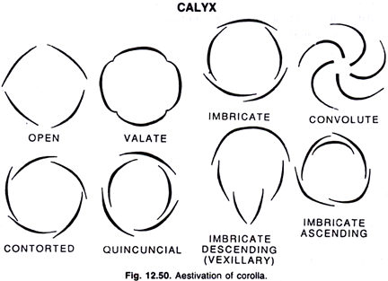
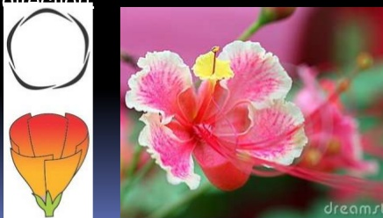
. ترتيب متراكب Imbricate:
يكون التراكب في الأوراق الزهرية إما تنازلي أو تصاعدي او كونسي , ويتحدد هذا الترتيب بكيفية مسك الزهرة بالشكل السليم من قبل الطالبة ( بحيث تكون القنابة ناحية جسم الطالبة والمحور الذي يحمل الزهرة في الجهة الخلفية محمولة باليد).

Slide 6
تصاعدي Ascending :
تنازلي Descending:
وفيه تحيط الورقة الزهرية الأمامية بالأوراق الزهرية المجاورة.
بالعكس من السابق , تحيط الورقة الزهرية الظهرية التي من ناحية المحور بالأوراق الزهرية المجاورة.

Slide 7
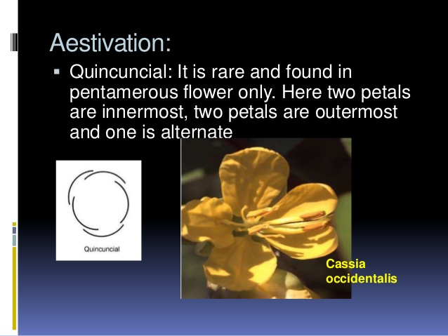
كونسي Quincuncial:
وفية تكون ورقتين زهريتين خارجيتين والاخريان داخليتان والورقة الزهرية المتبثية لها طرف داخلي والاخر خارجي.

Slide 8
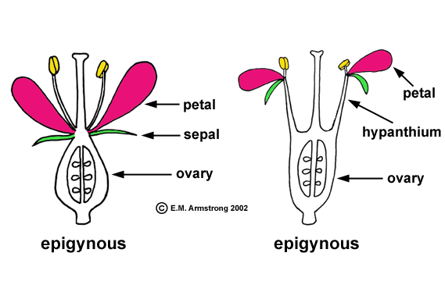
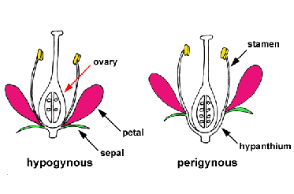
انواع الازهار
يحدد وضع المبيض على التخت نوع الزهرة فقد تكون :
1. زهرة علوية Epigynous :
وفيه يكون المبيض في موقع أسفل المحيطات الزهرية الباقية ملتحما مع التخت كما في زهرة دوار الشمس
2. زهرة سفلية Hypogynous:
وفيه يكون المبيض في وضع اعلى من المحيطات الاخرى كما في اغلب الازهار.
3. زهرة محيطية Perigynous:
تكون كل أجزاء الزهرة في محيط واحد كما في زهرة الكاسيا Cassia sp.

Slide 9
التناظر في الزهرة Symmetry:
الزهرة متناظرة Actinomorphic
أو منتظمة Regular .
اذا امكن تقسيم الزهرة إلى نصفين متماثلين بأكثر من قطاع طولي
الزهرة وحيدة التناظر Zygomorphic
إذا كان من الممكن تقسيم قطاعاتها إلى نصفين متشابهين بقطاع طولي واحد كما في الفصيلة الشفوية والصليبية.
الزهرة عديمة تناظر Irregular
إذا لم نتمكن من الحصول على نصفين متشابهين عند قطعها بأي شكل .

Slide 10
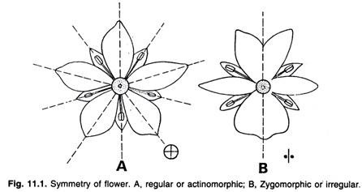

Slide 11
النورة Inflorescence:
قد تكون الزهرة وحيدة تنشأ من برعم طرفي في نهاية الساق, ولكن اغلب ازهار كاسيات البذور تتميز بوجود الأزهار في نورات.
تعرف النورة بأنها ترتيب الأزهار على المحور الزهري , وتنقسم الى :
نورات محدودة (سيمية) Cymose وفيها ينتهي المحور الزهري بزهرة تنشأ من البرعم الطرفي ثم تتفرع الأزهار الأخرى من البراعم الجانبية( تكون اكبر الأزهار موجودة بأعلى النورة وأصغرها عند قاعدة النورة).
نورات غير محدودة ( راسيمية) Racemose على العكس من السابق تتكشف الأزهار رأسيا نحو أعلى الزهرة , أي كلما استطال المحور الزهري تنشأ أزهار جديدة , ( تكون اكبر الأزهار موجودة عند قاعدة النورة وأصغرها في قمتها).

Slide 12
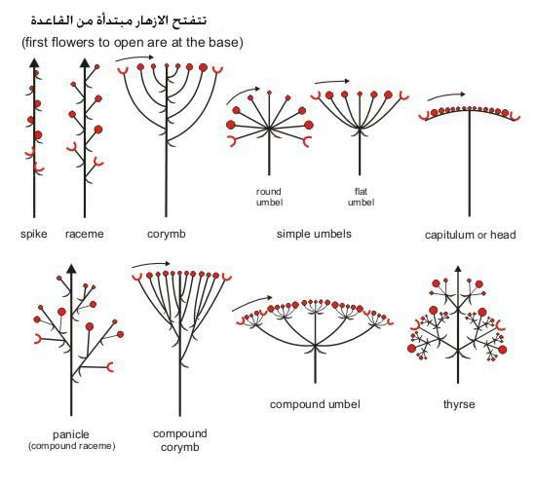
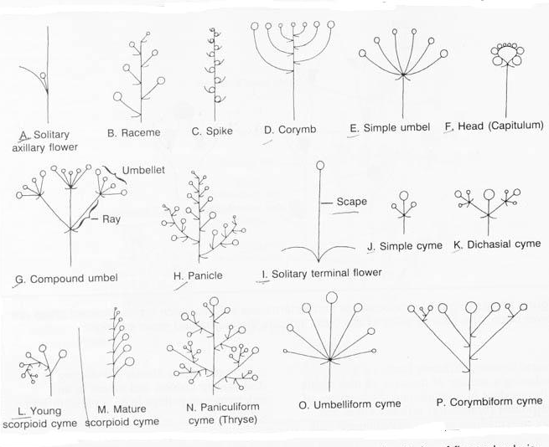
نورات محدودة وغير محدودة التي يكون تفتح الازهار فيها من القاعدة الى القمة تكون غير محدودة بينما التي يكون تفتح الازهار فيها من القمة الى القاعدة تكون محدودة

Slide 13
كيفية التعبير عن الأوساط الزهرية:
1. المسقط الزهري.
2. القطاع الطولي.
3. القانون الزهري.

Slide 14
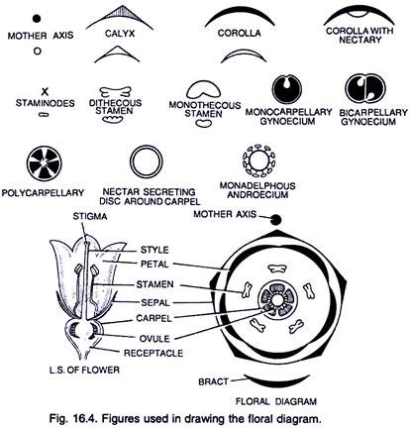
المسقط الزهري Floral diagram:
هو رسم تخطيطي يمثل تركيب الزهرة:
وضع المحور الزهري والقنابة بحيث يكون المحور للخلف والقنابة للامام.
يتم التعبير عن السبلات والبتلات بأقواس في دائرتين منفصلتين, الخارجية للسبلات والداخلية للبتلات.
يكون عد الأقواس مساويا لعدد وحدات المحيط , وتكون الأقواس متباعدة إذا كان المحيط سائبا بينما توصل الأقواس إذا كان المحيط ملتحماً.
يجب الانتباه إلى أن السبلات تكون متبادلة مع البتلات غالبا , أي بين كل سبلتين توجد أمامهما بتله واحدة .

Slide 15
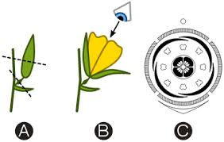

Slide 16
عند التعبير عن الطلع يمثل الطلع بشكل ∞ التي تشير إلى شكل المتك في قطاع عرضي ,
اما اذا كانت السداة عقيمة يتم وضع نقطة للتعبير عنها.
وإذا كانت الاسدية مساوية للبتلات في عددها يراعى كيفية وضعها متقابلة أو متبادله معها حسب وضعها في الزهرة.
واذا كانت الاسدية فوق بتليه يتم وصلها بالبتلات برسم خط يوصل بين المتك والبتلة.
يمثل المتاع برسم قطاع عرضي للمبيض او في ثمرة حديثة التكوين كما هو واضح تحت المجهر او العدسة المكبرة , ويرسم عدد المساكن والوضع المشيمي.
يبين المسقط الزهري الأقراص الغدية وعددها . كما يوضح التناظر في الزهرة.

Slide 17
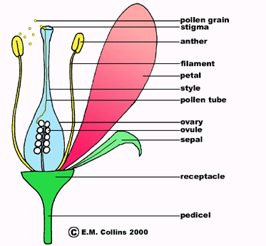
القطاع الطولي Longitudinal section:
هو رسم تخطيطي للزهرة عند تصور مرور خط مستقيم يبدأ من محور الزهرة وينتهي بالقنابة ماراً بوسط الزهرة, وعند مرور هذا الخط ترسم الأجزاء الزهرية بأحجامها النسبية. ويبين القطاع الطولي :
يبين نوع الزهرة محيطية او سفلية او علوية.
يبين الاجزاء المختلفة التي يمر بها واطوالها وتحوراتها .
يبين وضع الاسدية على الزهرة وشكلها واطوالها.
الوضع المشيمي في قطاع طولي والقلم والميسم .

Slide 18
القانون الزهري Floral formula:
هو استخدام رموز معينة للتعبير بشيء من الإيجاز عن الصفات التي تتميز بها الزهرة , ويكتب القانون الزهري في سطر واحد مثل المعادلة

Slide 19
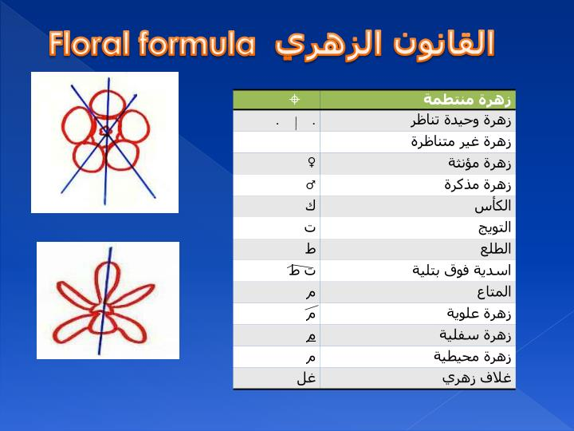

Slide 20
